Slide 1
Ademhaling

Slide 2
Ademhalingsapparaat
Neus
Keel
Strottenhoofd
Luchtpijp
Bronchiën
Longen
Longvliezen
Borstkas
Middenrif
Ademhalingsspieren

Slide 3
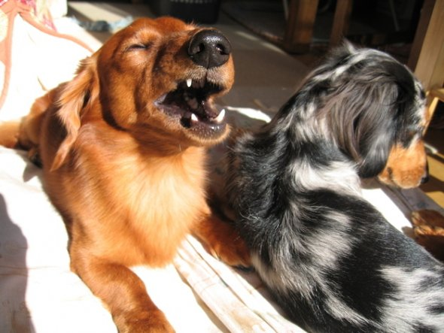
Hoesten en niezen
Reflex
Zintuigen geven signalen door
10e hersenzenuw

Slide 4
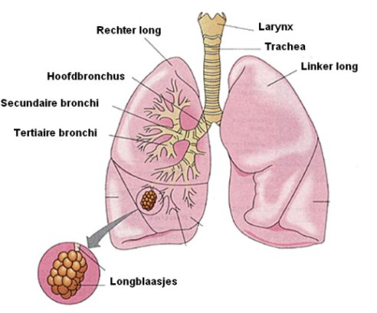
Luchtpijp/bronchiën/longen
Luchtpijp Volgt op het strottenhoofd Grote zenuw (nervus vagus)
Bronchiën en longen Bifurcatie (splitsing) Voeren lucht naar beide longen

Slide 5
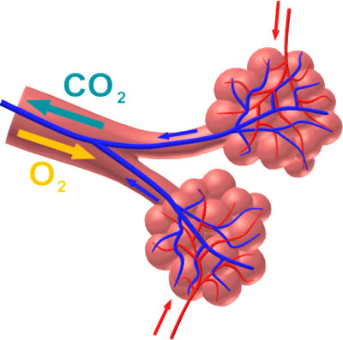
Gaswisseling
Energie
Zuurstof
Verbranding

Slide 6
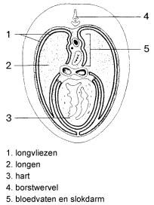
Longvliezen
Bronchiën, longblaasjes & tussenliggend weefsel
Longen kunnen makkelijk bewegen
Pleuraholte (longvliesspleet)

Slide 7
Ademhaling
Ingeademde lucht
20% zuurstof
0,04% kooldioxide
Uitgeademde lucht
6% kooldioxide
14% zuurstof
80% stikstof

Slide 8
Typen ademhaling
Borstademhaling - wordt ook wel ribademhaling genoemd
Buikademhaling - wordt ook wel middenrifademhaling genoemd
Afwijkende ademhaling - gebroken/gekneusde rib
http://biodesk.nl/ademhaling/buik_borst_ademhaling.php

Slide 9
Benauwdheid
Longontsteking
Uitademen → passieve beweging
Pijnlijk

Slide 10
Slijmvliezen
Functioneren ademhaling
Kleur
Hemoglobine (kleurstof)

Slide 11
Ductus botalli
Ductus botalli = open verbinding tussen de grote lichaamsslagader (=aorta) en de longslagader (=arteria pulmonalis)

Slide 12
Pathologie algemene symptomen
Afwijkend adempatroon
Blauwverkleuring van huid/slijmvliezen (cyanose)
Kortademigheid (dyspneu)
Inspanningsproblemen
Snelle ademhaling
Moeilijk slikken
Neusuitvloeiing
Piepende ademhaling (stridor)
Bloedneus (schuimend/niet schuimend)

Slide 13
Ziekten van de neusspiegel/neusholten
Aangeboren afwijkingen
Ontsteking van de neusholte
Tumoren

Slide 14
Aangeboren afwijkingen
Brachycefale rassen (kortschedelig)
Cheiloschisis (hazenlip)
Palatoschisis (open gehemelte)
Corpora alinea (vreemd voorwerp)

Slide 15
Ontsteking van de neusholte
Symptomen Oorzaak
- Niezen - Allergieën
- Neusuitvloeiing - Bacteriën
- Schimmels
- Virussen

Slide 16
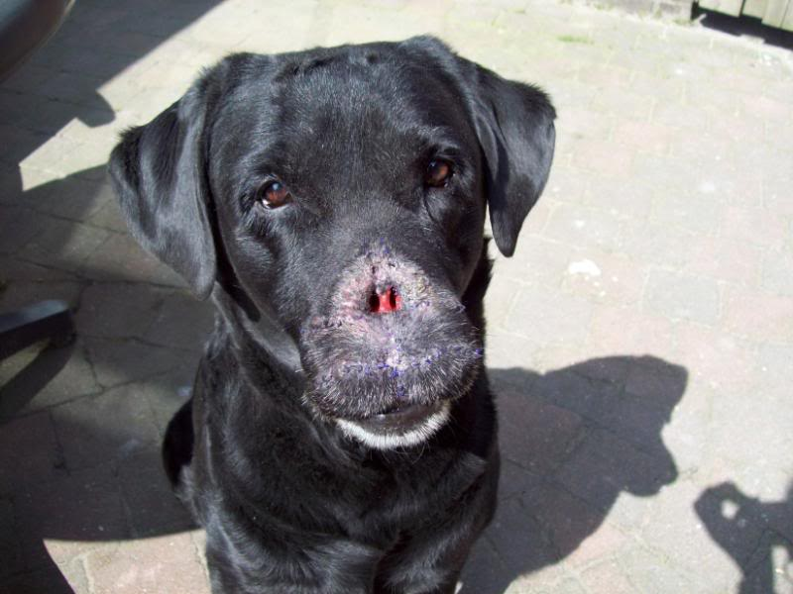
Tumoren
Goedaardig
Kwaadaardig

Slide 17
Afwijkingen van de keelholte
Aangeboren afwijkingen
Ontstekingen
Trauma
Tumoren

Slide 18
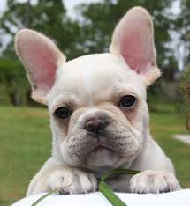
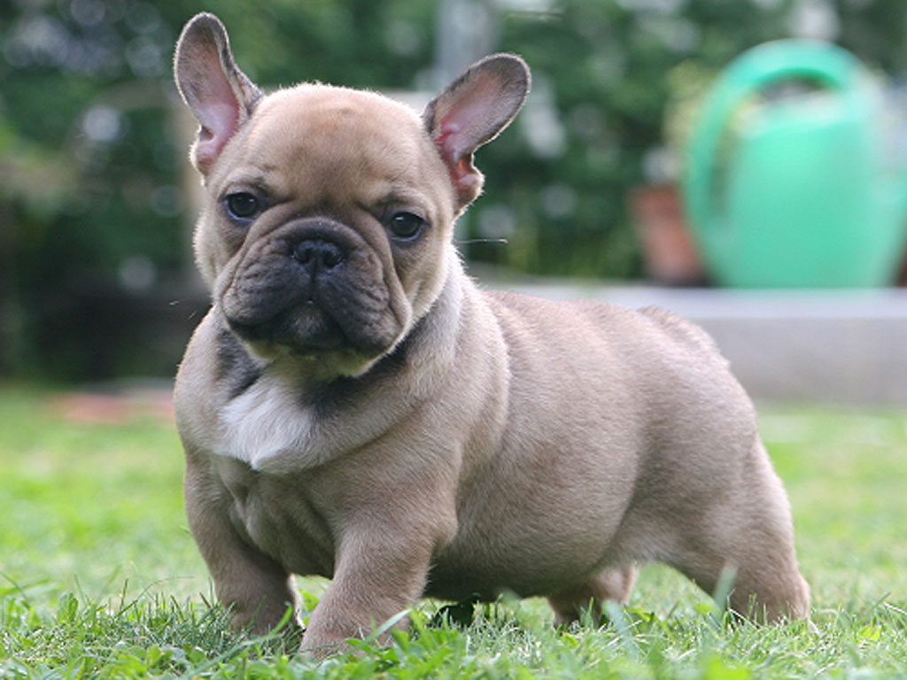
Aangeboren afwijkingen
Verhoogde groei weefsel (Hyperplasie)
Onvoldoende ontwikkeling (Hypoplasie)

Slide 19
Ontstekingen
Infectie door virussen/bacteriën
Symptomen
- Keelslijmvlies = rood/opgezet
- Pijn
- Overmatig speekselen
- Veel slikken
- Stank uit de bek
Behandeling
- Antibiotica

Slide 20
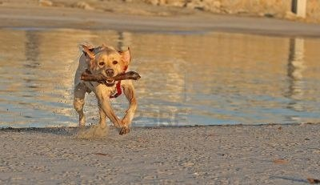
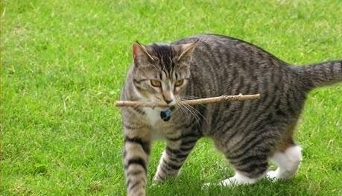
Trauma
Oorzaak
- Spelen met stokken
Behandeling
- Hechten van de wond onder volledige narcose

Slide 21
Tumoren
Chemotherapie
Bestraling

Slide 22
Ziekten van het strottenhoofd
Aangeboren afwijkingen
Ontstekingen
Trauma
Tumoren

Slide 23
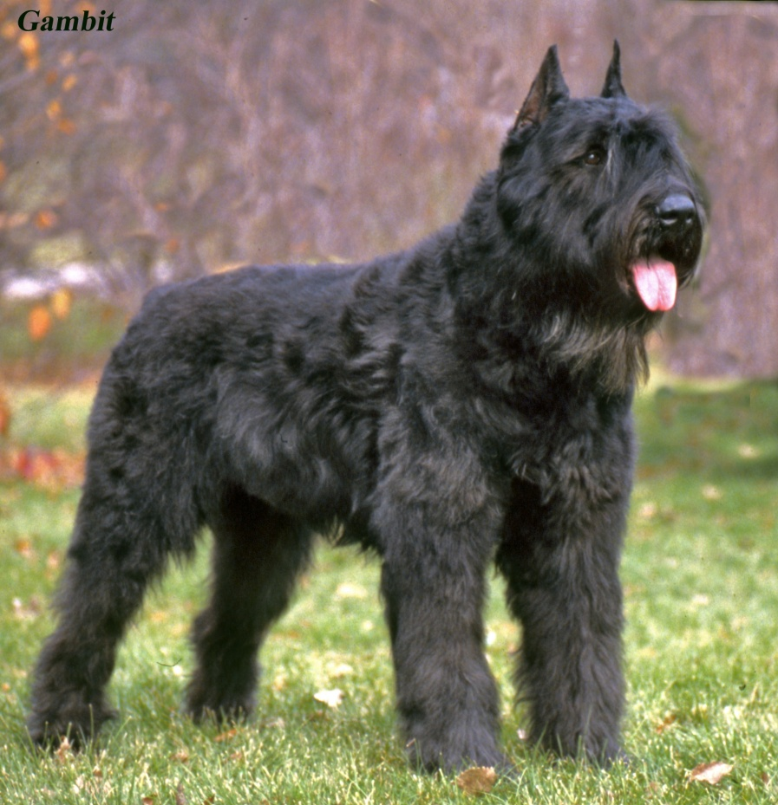
Aangeboren afwijkingen
Strottenhoofdverlamming
Erfelijk
Komt veel voor bij bouvier
Symptomen
- Stridor
- Dyspneu
- Benauwdheid
Behandeling
- Operatie

Slide 24
Ontstekingen
Veroorzaakt door bacteriën en virussen
Symptomen
- Hoesten
- Gedeeltelijk verlies van de stem
- Kokhalzen
Behandeling
- Rust
- Hoestsiroop

Slide 25
Ophoping van vocht in het strottenhoofd
Insectenbeet
Benauwdheid
Opzwelling

Slide 26
Trauma
Spelen met stokken
Symptomen
- Bloedingen
- Pijn
- Dyspneu

Slide 27
Tumoren
Vaak kwaadaardig
Behandeling
- Operatie
- Euthanasie

Slide 28
Ziekten van de luchtpijp
Aangeboren afwijkingen
Corpus alienum
Ontstekingen
Trauma
Tumoren

Slide 29
Aangeboren afwijkingen
Door onvoldoende ontwikkeling misvormd
Chihuahua en Yorkshire terriër
Symptomen
- In en uitademing gepaard met hoesten en stridor
- Minste inspanning dier al benauwd
Behandeling
- Klachten verminderen door rustig houden
- Hoestdrankje
- Euthanasie

Slide 30
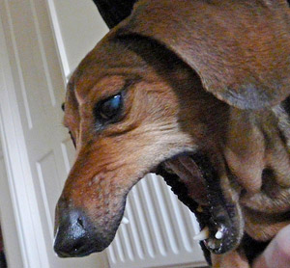
Corpus alienum
Symptomen
- Paniek
- Hoesten
- Kokhalzen
- Benauwdheid
Behandeling
- Voorwerp verwijderen

Slide 31
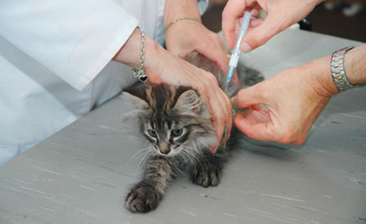
Ontstekingen
Vaak gepaard met ontstekingen van de bronchiën en voorste luchtwegen
Kennelhoest
Niesziekte
Kattengriep
Preventie:
- Vaccineren!

Slide 32
Trauma
Oorzaak
- Bijten
- Geweld
Behandeling
- Operatief de scheuren hechten

Slide 33
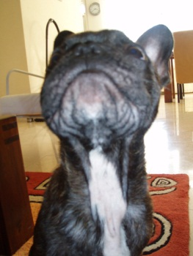
Tumoren
Zeldzaam

Slide 34
Ziekten van de bronchiën
Aangeboren afwijkingen
Ontstekingen
Chronische bronchitis
Allergische bronchitis
Trauma

Slide 35
Aangeboren afwijkingen
Vernauwing van de grote bronchiën
Lijdt tot ontsteking en kortademigheid

Slide 36
Ontstekingen
Wordt veroorzaakt door virusinfectie

Slide 37
Chronische bronchitis
Gevolg van acute bronchitis
Symptomen
- Harde, natte hoest
- Blijft ‘s nachts doorhoesten
- ‘s ochtends vooral slijm
- Verminderd uithoudingsvermogen
- Vermagering
- Geen koorts
- Eetlust matig tot normaal
Behandeling
- Rust
- Antibiotica

Slide 38
Allergische bronchitis
Ontstaan door overgevoeligheidsreacties
Symptomen
- Benauwd
- Versnelde ademhaling
- Sterke ademhaling
- Blauwkleuring van de slijmvliezen
Behandeling kat
- Het geven van aminophylline of epinefrine
- Corticosteroiden en antibiotica
- Ernstig geval → zuurstof toedienen!
Behandeling hond
- Corticosteroiden en antibiotica

Slide 39
trauma
Voorwerp loopt vast in de bronchiën
Klein voorwerp (splinter) kan soms na weken pas symptomen geven
Diagnose
- Röntgenfoto
- Bronchoscopie (apparaat om bronchiën mee te bekijken)

Slide 40
Ziekten van de longen
Ontstekingen
Trauma
Tumoren
Ophoping van vocht in de longen

Slide 41
Ontstekingen
Niet infectieus Symptomen:
- Allergie - Algemeen ziek
- Bloedvergiftiging - Koorts
- Prikkelende - Geen eetlust
- Chemische stoffen - Uitdroging - Malaise
Infectieus - Hoesten
- Virussen - Slikken
- Tuberculose - Kortademigheid
- Schimmels Diagnose:
- Protozoën - Röntgenfoto’s
Behandeling
- Antibiotica
- Slijmverdunner

Slide 42
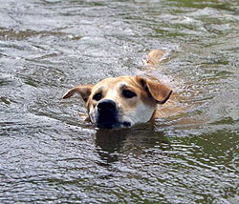
Trauma
Mechanisch geweld (van binnen of buiten af)
Chemische stoffen

Slide 43
Tumoren
Meestal door uitzaaiingen
Vaak uitzaaiingen naar lever en long
Symptomen
- Chronisch hoesten
- Benauwd
Diagnose
- Röntgenfoto’s
Behandeling
- Niet mogelijk
- Geven van pijnstillers

Slide 44
Longoedeem
Ophoping van vocht in de long
Primair
Secundair
Symptomen Behandeling
- Benauwd - Toedienen van zuurstof
- Rusteloos - Behandeling hart
- Hoesten - Euthanasie
- Niet meer willen liggen
- Angstig
- Moeite met ademhalen
- Veel spierinspanning
- Koorts

Slide 45
Ziekten van de pleurae (borstvlies)
Pleurale efussie
Ontsteking van het borstvlies

Slide 46
Pleurale efussie
= vocht achter de longen
Oorzaken
- Ophoping van vocht in de borstholte
- Hernia diafragmatica (middenrifbreuk)
- Draaien van de longkwab (verhoging van de bloeddruk)
- Te weinig eiwitten in het bloed
- Ontsteking van het borstvlies
- Tumoren van of in de buurt van het borstvlies
Behandeling
- Het verwijderen van de vocht

Slide 47
Ontsteking van het borstvlies
Oorzaak
- Tuberculose
- FIP (buikvliesontsteking)
- Besmetting met bacteriën (hond)
Symptomen
- Pijnlijke ademhaling
- Algemeen ziek
Behandeling
- Antibiotica
Prognose is niet gunstig

Slide 48
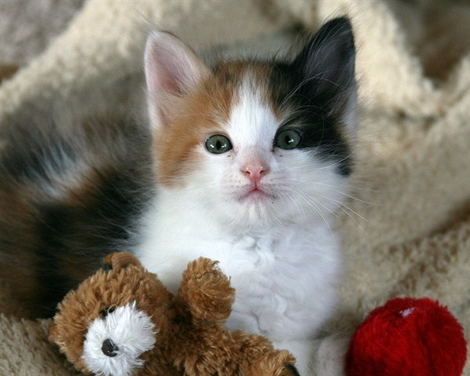
Vragen???
Bedankt voor de aandacht! ☺

